Slide 1








Tuần 13
LUYỆN TẬP
VIẾT ĐOẠN văn tả đồ chơi

Slide 2
YÊU CẦU CẦN ĐẠT
- Viết được đoạn văn tả đồ chơi theo yêu cầu
- Viết câu rõ ràng, đủ ý, dùng từ chính xác

Slide 3
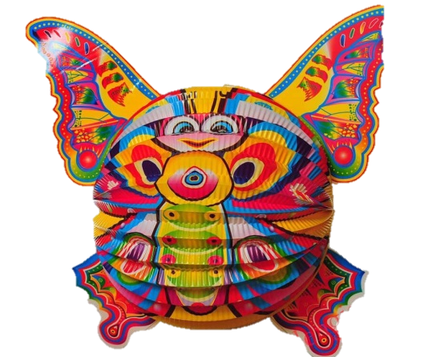
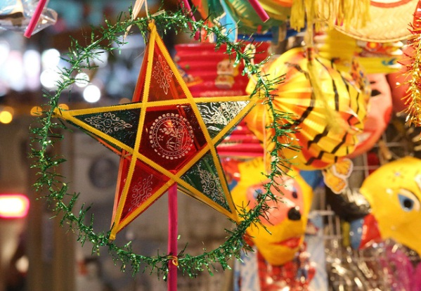
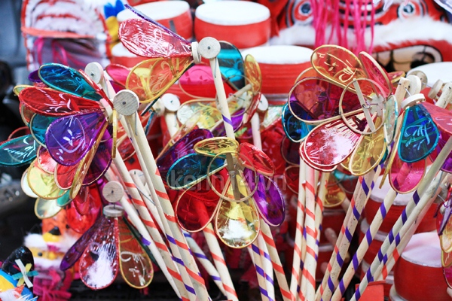
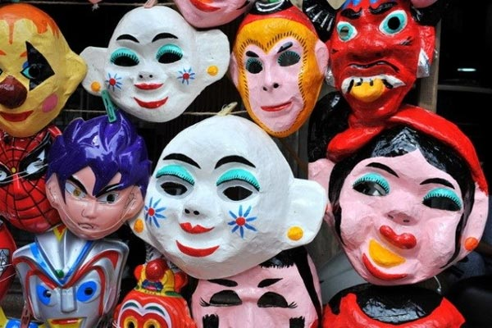
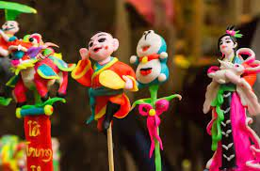
1
Kể tên những đồ chơi của em. Em thích đồ chơi nào nhất? Vì sao?
Đồ chơi truyền thống

Slide 4
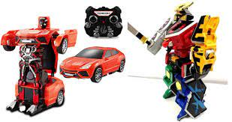
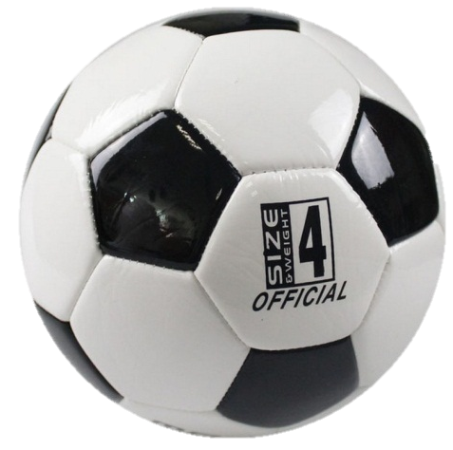
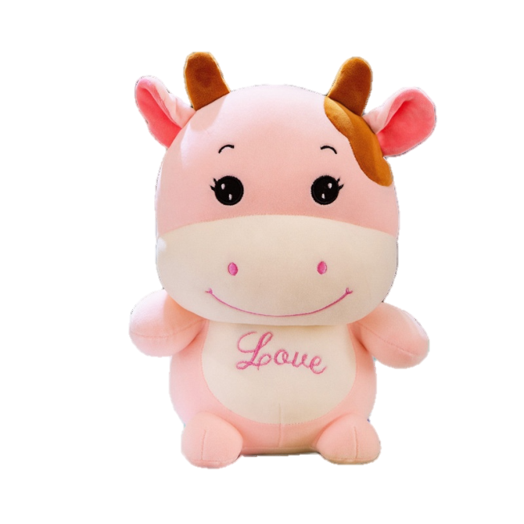
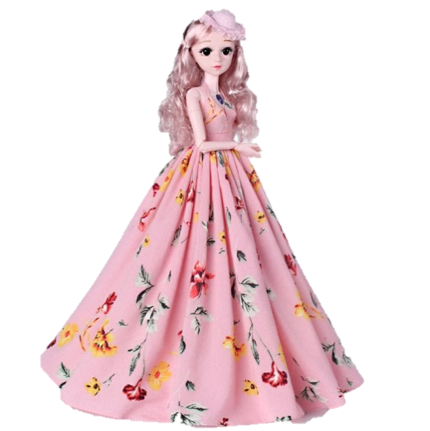
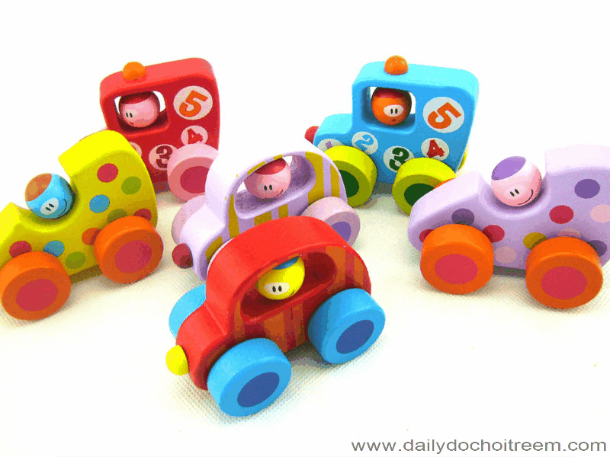
1
Kể tên những đồ chơi của em. Em thích đồ chơi nào nhất? Vì sao?
Đồ chơi
hiện đại

Slide 5

1
Kể tên những đồ chơi của em. Em thích đồ chơi nào nhất? Vì sao?
TIÊU CHÍ NHẬN XÉT
Nêu đủ nội dung theo yêu cầu (tên những đồ chơi, thích đồ chơi nào nhất, giải thích lí do)
2. Diễn đạt rõ ý
3. Nói to, rõ ràng, tự nhiên

Slide 6
TIÊU CHÍ NHẬN XÉT
Nêu đủ nội dung theo yêu cầu (tên những đồ chơi, thích đồ chơi nào nhất, giải thích lí do)
2. Diễn đạt rõ ý
3. Nói to, rõ ràng, tự nhiên
Trình bày
thảo luận

Slide 7
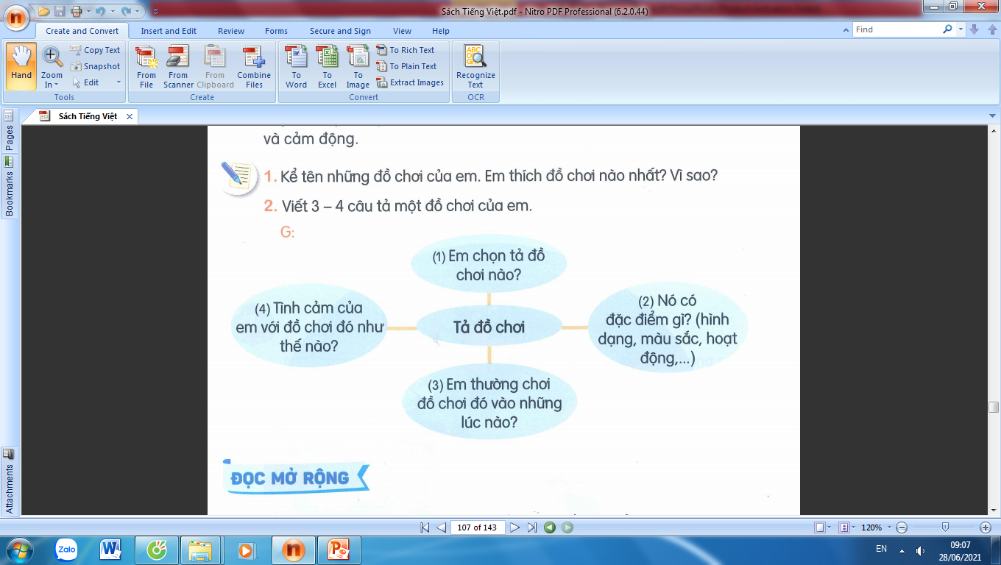
2
Viết 3 – 4 câu tả một đồ chơi của em.

Slide 8
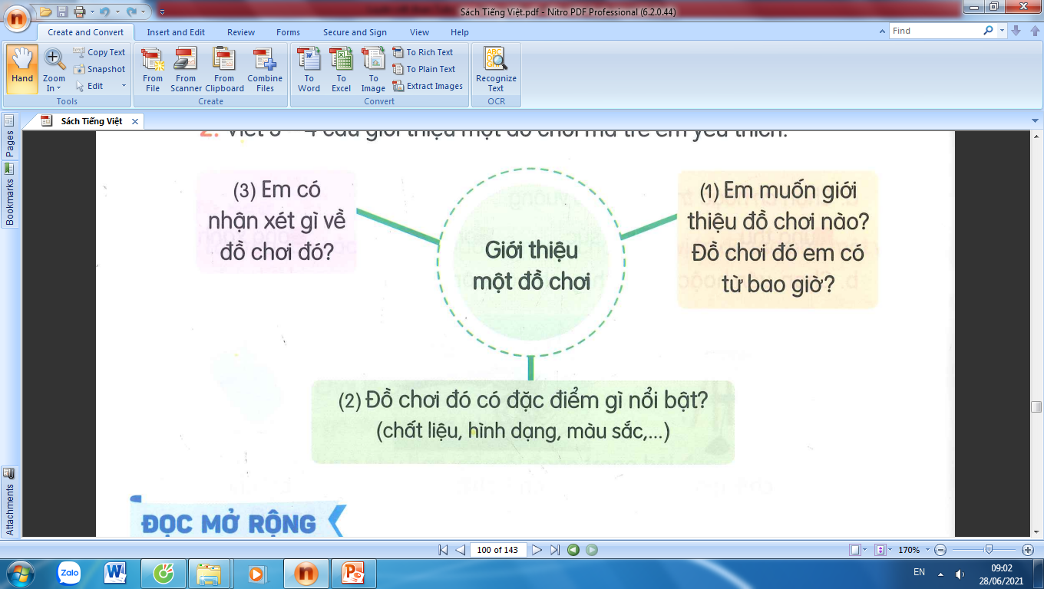
2
Viết 3 – 4 câu tả một đồ chơi của em.

Slide 9
2
Viết 3 – 4 câu tả một đồ chơi của em.
TIÊU CHÍ NHẬN XÉT
Đủ 4 nội dung theo yêu cầu ( tên đồ chơi, đặc điểm, chơi đồ chơi vào lúc nào, tình cảm với đồ chơi ra sao)
2. Diễn đạt rõ ý
3. Nói to, rõ ràng, tự nhiên

Slide 10
2
Viết 3 – 4 câu tả một đồ chơi của em.
TIÊU CHÍ VIẾT ĐOẠN VĂN
1. Viết đúng, đủ nội dung theo yêu cầu của bài.
2. Diễn đạt câu rõ ràng, đủ ý, dùng từ chính xác.
3. Trình bày đúng, chữ viết sạch sẽ. Câu văn đầu tiên lùi vào 1 ô. Các câu văn viết liền mạch.

Slide 11
Đoạn văn tham khảo
Con gấu bông Misa là món quà mẹ tặng em nhân dịp em 6 tuổi. Chú gấu bông được làm từ lông mịn, có màu trắng tinh rất xinh xắn. Gấu bông to bằng người em, em có thể dùng ôm khi đi ngủ. Với em, gấu bông như một người bạn đồng hành và chơi đùa cùng với em. Em rất yêu quý món đồ chơi này và sẽ giữ gìn nó thật cẩn thận.

Slide 12
YÊU CẦU CẦN ĐẠT
- Viết được đoạn văn tả đồ chơi theo yêu cầu
- Viết câu rõ ràng, đủ ý, dùng từ chính xác

Slide 13
Vận dụng
Đọc đoạn văn tả đồ chơi cho bố mẹ nghe
Bài sau: kể về một việc người thân đã làm cho em

Slide 14
Tạm biệt và hẹn gặp lại
các con vào những tiết học sau!

